Slide 1
Лекция 11. «Изощренные» атаки на ЦВЗ.
Ранее были рассмотрены следующие обычные атаки на ЦВЗ:
- рандомизация НЗБ,
- рандомизация четности уровней квантования,
- аддитивный шум.
Первая и вторая атаки полностью удаляют ЦВЗ из таких СГС, как НЗБ и КИМ, соответственно.
Третья атака оказывается неэффективной при использовании вложения ШПС с большой базой N.
Рассмотрим следующие «Изощренный» атака, которые могут оказаться эффективными против СГС-ШПС даже при больших N:
1. Фильтрация.
2. Оценивание ШПС-ЦВЗ с последующим вычитанием.
3. Преобразование Ц/А и затем А/Ц.
4. Преобразование компрессии-декомпрессии.
5. Атаки, нарушающие синхронизацию ШПС.
6. Коалиционные атаки.
7. Системные атаки.
Notes:
Лекция 11

Slide 2







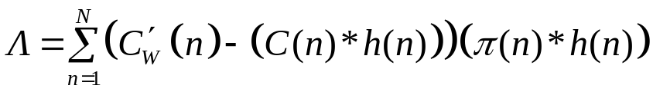

Рассмотрим поочередно эти атаки.
1. Фильтрация. (Предполагает значительное уменьшение амплитуды сигналов ШПС при сохранении хорошего качества ПС.)
Модель атаки против 0-битовой ЦВЗ. где
- аддитивный шум
- импульсная реакция фильтра атак
- символ операции свертки
Декодер наличие ЦВЗ (1) отсутствие ЦВЗ
(2)
- некоторый порог
(Информированный декодер при известном фильтре атаки.)

Slide 3



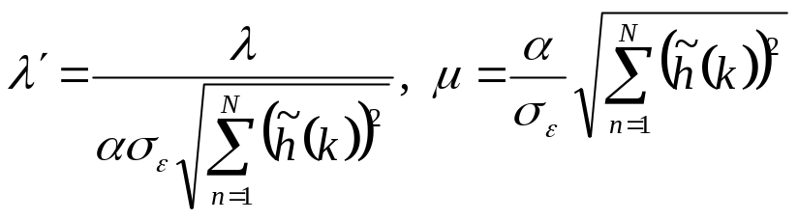

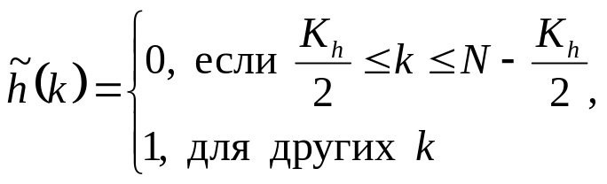


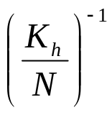

Расчет вероятностей или .
(3) где
- частотный отклик фильтра атаки.
Частный случай фильтра атаки, как идеального НЧ-фильтра:
(4) где
Оценка эффективности атак с НЧ-фильтром:
В этом случае для получения той же надежности, что и при атаке без фильтра требуется увеличить величину базы ШПС в раз.
Замечание 1. Использование НЧ-фильтра допустимо с таким , при котором не искажается ПС (это проверяется моделированием).
Замечание 2. Эффективность атаки фильтрацией может быть значительно уменьшена, если ЦВЗ выбирается не как «белый» (i.i.d.), а как «окрашенный»
( не равномерна). В свою очередь для окрашенной» ЦВЗ можно повысить эффективность атаки фильтрацией, выбирая аддитивным шум атаки так же в виде «окрашенного» шума.

Slide 4





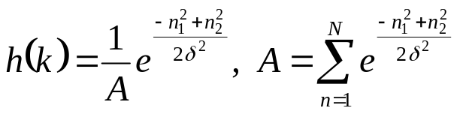
Результаты моделирования атаки фильтрацией и аддитивным шумом:
Таблица 1. Минимальное значение длинны ЦВЗ , которая обеспечивает при заданных параметрах и различных типах атак. где выбраны следующие случаи:
О – без фильтрации
А – фильтрации ЦВЗ в виде БШ и аддитивного БШ
В – фильтрация ЦВЗ в виде БШ и аддитивного ОШ
С – фильтрация ЦВЗ в виде ОШ и аддитивного ОШ
– параметр двумерного фильтра
Изображение «Рыболовная шхуна»
Случай О |  |  |  | Случай А |  |  |  |  | Случай В |  |  |  |  | Случай С
5 | 5 | 2,000 | 38 | 0,75 | 5 | 6 | 1,787 | 101 | 0,75 | 8 | 6 | 1,796 | 68 | 0,75 | 8 | 11 | 2,006 | 124
 |  |  |  | 1,00 | 5 | 7 | 2,124 | 220 | 1,00 | 12 | 7 | 2,159 | 87 | 1,00 | 12 | 17 | 2,087 | 169
 |  |  |  | 1,25 | 5 | 7 | 2,062 | 320 | 1,25 | 16 | 7 | 1,927 | 82 | 1,25 | 16 | 22 | 1,942 | 175
Изображение «Лена»
Случай О |  |  |  | Случай А |  |  |  |  | Случай В |  |  |  |  | Случай С
7 | 6 | 1,735 | 29 | 0,75 | 7 | 8 | 1,653 | 89 | 0,75 | 12 | 9 | 1,796 | 70 | 0,75 | 12 | 15 | 1,738 | 102
 |  |  |  | 1,00 | 7 | 9 | 1,817 | 190 | 1,00 | 17 | 9 | 1,792 | 77 | 1,00 | 17 | 22 | 1,755 | 143
 |  |  |  | 1,25 | 4 | 9 | 1,755 | 281 | 1,25 | 22 | 9 | 1,691 | 73 | 1,25 | 22 | 29 | 1,798 | 156

Slide 5



Замечание 1. Моделирование показало, что качество ПО остается удовлетворительным при .
Замечание 2. Использование ЦВЗ в виде ОШ для защиты от атаки фильтрацией фактически эквивалентно вложению ЦВЗ в промежуточной области частот (см. лекцию 9), а добавления при атаке ОШ вместо БШ фактически эквивалентно исключению для помехи частот, где не вкладывается ЦВЗ.
Замечание 3. Вместо ПСП в виде ОШ можно использовать для защиты от атаки фильтрацией так называемую «черепицеподобную» (tile-based TBW) ЦВЗ, когда на смежных выборках. Тогда « » можно выбрать так, что атака фильтрацией не дает успеха, однако, при этом скорость вложения уменьшается в раз.

Slide 6

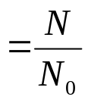





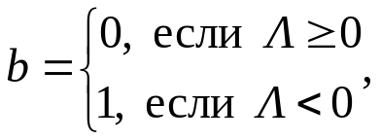
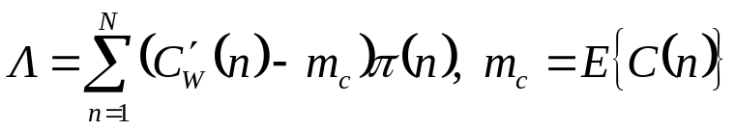
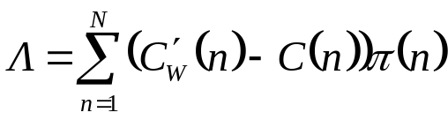

2. Оценивание ШПС-ЦВЗ с последующим их вычитанием.
Вложение ЦВЗ.
(5) где – принимает одни и те же значения на « » отсчетах
Атака оцениванием ЦВЗ.
(6) где – некоторый коэффициент (в общем случае )
– некоторая оценка .
Корреляционный детектор.
(7) а) «Слепой» декодер:
(8) б) Информированный декодер:
Замечание. Использование ПСП постоянной на « » отсчетах позволяет улучшить защиту от атаки фильтрацией и некоторых «геометрических» атак. Такая ПСП называется, обычно, повторяющимся блочным кодом длинной (block repetition code of length ).

Slide 7
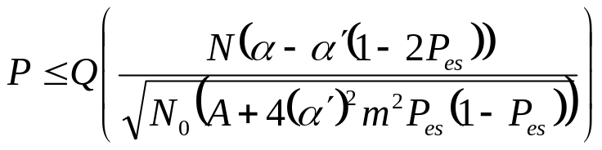
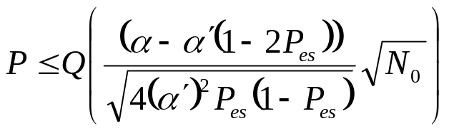
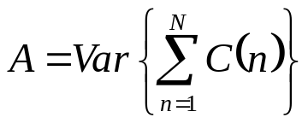


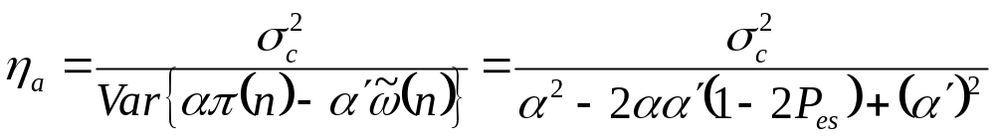
Расчет вероятностей ошибок.
(для слепого декодера) (10)
(для информированного декодера) (11) где (12)
– вероятность ошибочной оценки на « » смежных отсчетах, т.е.
Отношение сигнал/шум после атаки:
(13)

Slide 8





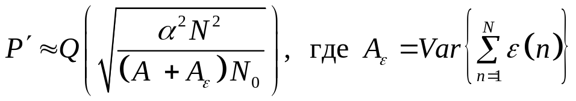

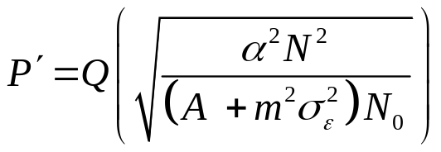
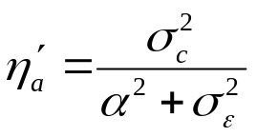
Если на « » смежных отсчетах, то
(14)
Если на интервале « » смежных отсчетов независимо, то
(15)
В общем случае
(16)
(Всегда предполагается, что независимо между блоками отсчетов длиной ).
Сравнение атаки оценивания с атакой аддитивным шумом.
(17)
(18)
Оптимизация аддитивного шума для TBW: для смежных отсчетов.
Тогда
(19)
Отношение сигнал/шум после атаки:
(20)

Slide 9






Оптимизация параметра , который максимизируется , при заданных параметрах
Для решения этой задачи и сравнения с атакой аддитивным шумом используется численный методы расчета по формулам (10), (11), (13), (19), (20).
Пример. Пусть
Результаты оптимизации для различных и показаны в таблице ниже
Вывод. Даже при большой вероятности ошибок в оценивании ЦВЗ ( ) атака оцениванием значительно более эффективна, чем атака аддитивным шумом.
Атака оцениванием |  |  |  |  | Атака аддитивным шумом
 | 0,499 | 0,4 | 0,3 | 0,2
1 |  | 0,00230; 2 | 0,01800; 4 | 0,19500; 6
0,95 | 0,00107; 1 | 0,00230; 2 | 0,01800; 4 | 0,19500; 6 | 0,00103 | 1
0,9 | 0,00107; 1 | 0,00230; 2 | 0,01800; 4 | 0,19500; 6 | 0,00103 | 1
0,75 | 0,00118; 3 | 0,00492; 4 | 0,03300; 5 | 0,31200; 7 | 0,00103 | 4
0,5 | 0,00132; 5 | 0,01000; 6 | 0,08900; 7 | 0,45100; 8 | 0,00108 | 25

Slide 10
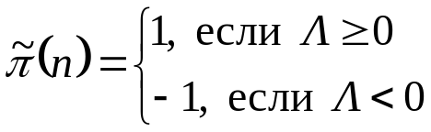
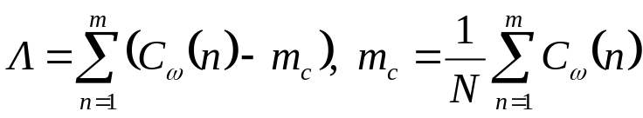
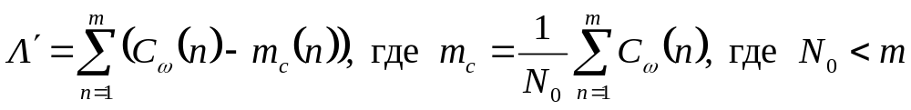
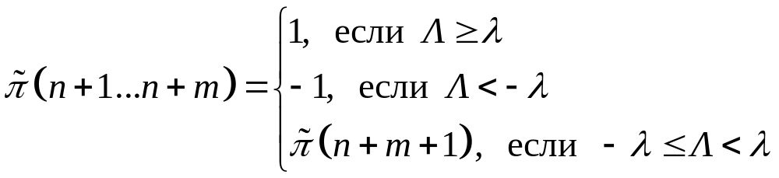

Оценка элементов ЦВЗ.
Корреляционный декодер:
(21) где (22)
Улучшенный корреляционный декодер:
Замечание. Дальнейшим улучшением является использованием фильтра Винера [].
Декодер «скачков»:
(23) где
Теоретические формулы для расчета оказываются сложными и поэтому используется моделирование для различных ПО.
Вывод по результатам моделирование. Декодер «скачков» дает наилучшие результаты по сравнению с другими декодерами.
Пример.

Slide 11
3. Преобразования Ц/А, А/Ц.
Естественные примеры:
Робастность обеспечивается при вложении ЦВЗ после преобразований DCT, DWT и использовании ЦВЗ-ШПС или ЦВЗ-ППРЧ.
стегоключ
ЦВЗ
Погружение ЦВЗ
Принтер
Сканер
Извлечение ЦВЗ
ЦВЗ
стегоключ
ПО (изображение)
стегоключ
ЦВЗ
Погружение ЦВЗ
Извлечение ЦВЗ
ЦВЗ
стегоключ
ПО (речь, музыка)
Динамик
Микрофон

Slide 12
4. Преобразование компрессии/декомпрессии.
Естественные примеры:
Робастность обеспечивается при вложении ЦВЗ ШПС или ППРЧ после преобразований DCT, DWT (согласованных с преобразованиями, используемыми для компрессии).
стегоключ
ЦВЗ
Погружение ЦВЗ
Преобразованиекомпрессии (JPEG, MPEG)
Преобразованиедекомпрессии (JPEG⁻¹,MPEG ⁻¹)
Извлечение ЦВЗ
ЦВЗ
стегоключ
ПО (изображение, звук) в формате BMP, WAV

